Slide 1

Data Science 2019
Desafío 2
Análisis de precios de propiedades
Grupo 8
27/5/2019

Slide 2
Punto de partida-Desafío 1
-Dropeamos variables no interesantes
-Propiedades de capital federal (23 mil registros)
-Corrección de m² totales y cubiertos (RegEx para recuperar la superficies)
-Corrección de precios (valor dólar)
-Filtrar Outliers (<u$s1000 mt2, >100000 mts)
-Arreglar precio x m2 en dólares
-Arreglar latitud longitud
-Convertir campos categóricos a valores enteros
-Agregamos al estudio una base de datos de precio de m2 de referencia
2

Slide 3
Proceso de ETL
Dropeamos variables no
relevantes
Recortamos DataSet a
zona CABA - Caballito
Imputamos sup.m² totales
Imputamos Latitud y Longitud
a partir de columna Lat-Lon
Filtramos outliers en campos
sup.m2 y precio
Imputamos precio y moneda
Agregamos columnas de
distancia a puntos
importantes del barrio
(subtes, escuelas, hospitales,
parques)
Creamos
variables dummies
a partir de categóricas
para modelos de
Data Science
Imputamos expensas
por la media

Slide 4
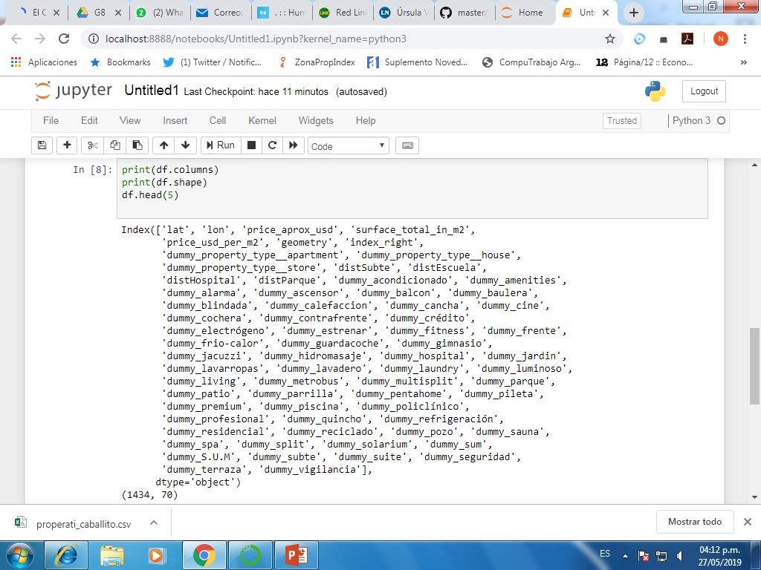
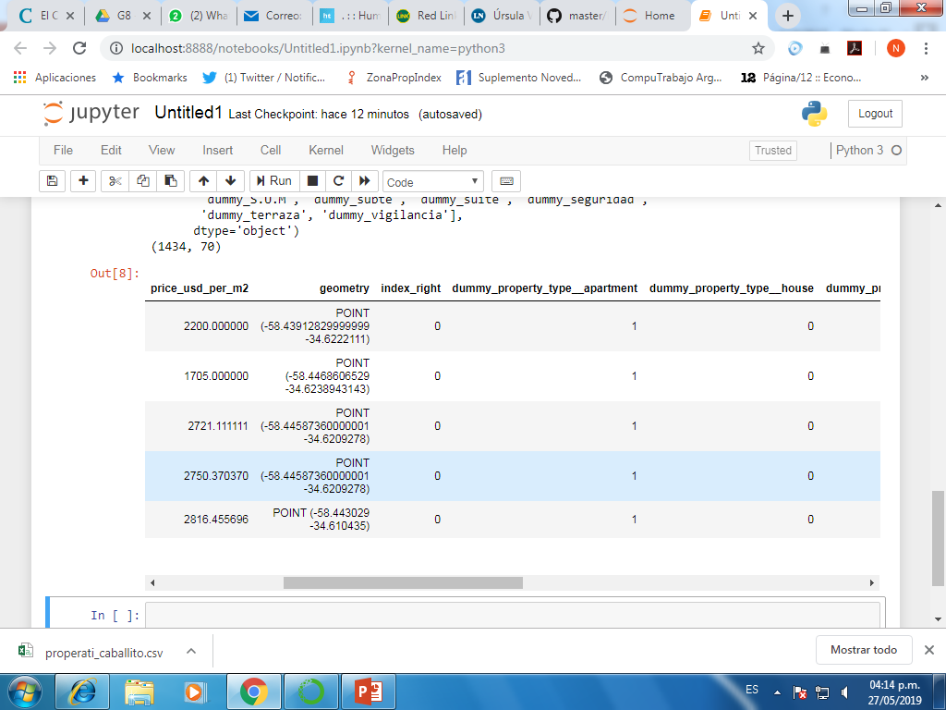
Nuevo archivo después de ETL
4

Slide 5
Comentarios sobre Procedimiento de ETL
Nuevas variables Dummies: Extracción de los sustantivos de la columna “description” y con NLTK se generó una tabla de frecuencias de palabras para poder sacar ideas para las nuevas variables dummy.
Expensas correlacionado con precio x mts
Regresión lineal con R2 de 0,60 con expensas (pocos datos limpios)
Precio total. Buen R2
5

Slide 6
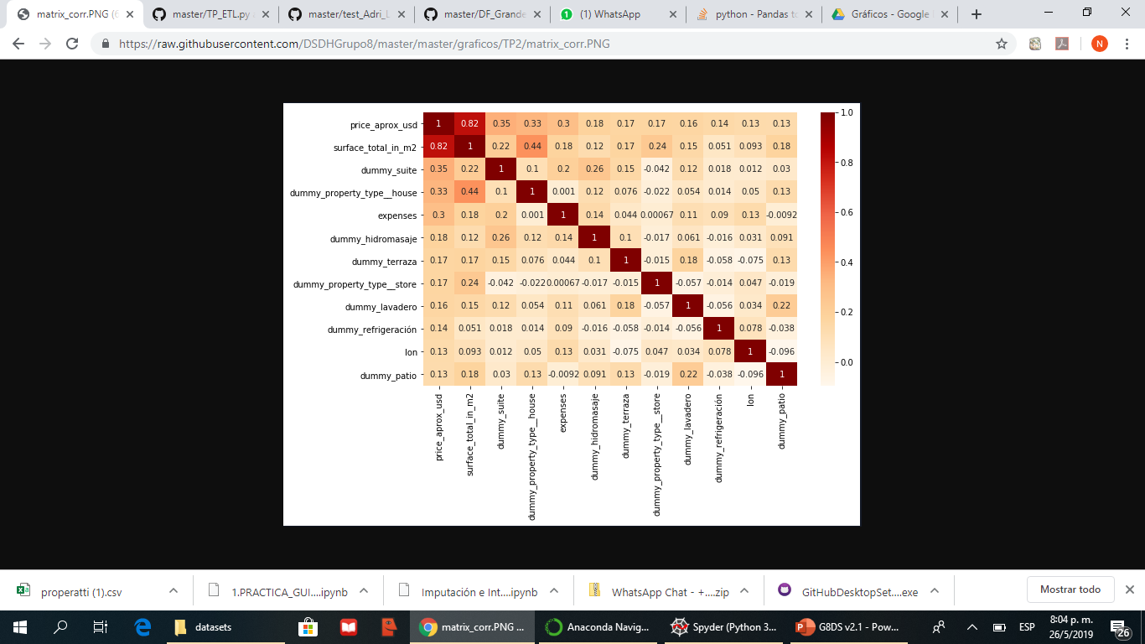
Comentarios sobre Procedimiento de ETL-Visualización I
Matriz de correlación
Expensas con inputs
6

Slide 7
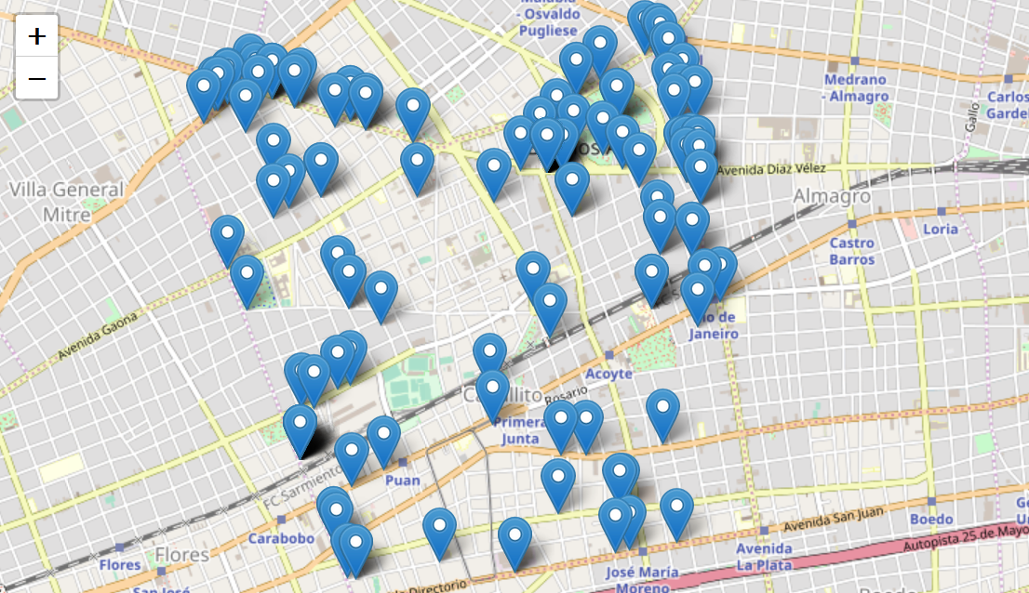
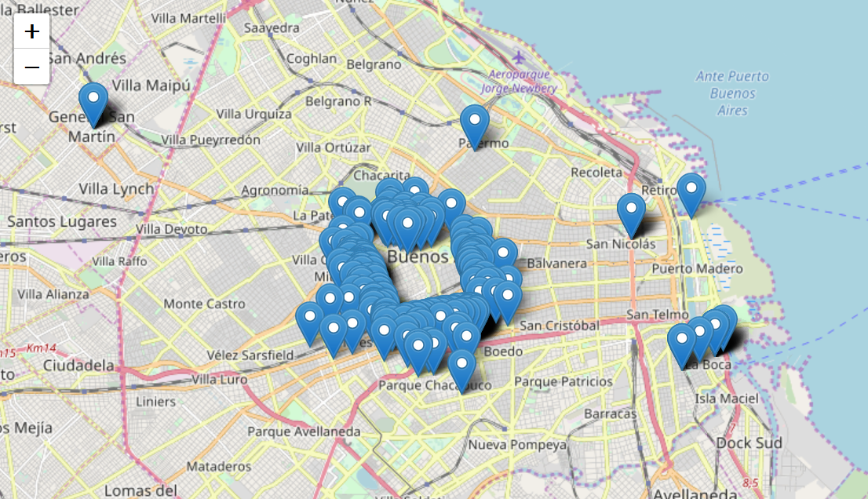
Comentarios sobre Procedimiento de ETL-Visualización II
Caballito
Falsos Caballito
Capital Federal 33
Parque Centenario 23
Flores 23
Villa Crespo 17
Almagro 16
Paternal 9
Parque Chacabuco 3
Boedo 2
Barrio Norte 2
Tribunales 2
Floresta 2
Once 2
Caballito 374
7

Slide 8
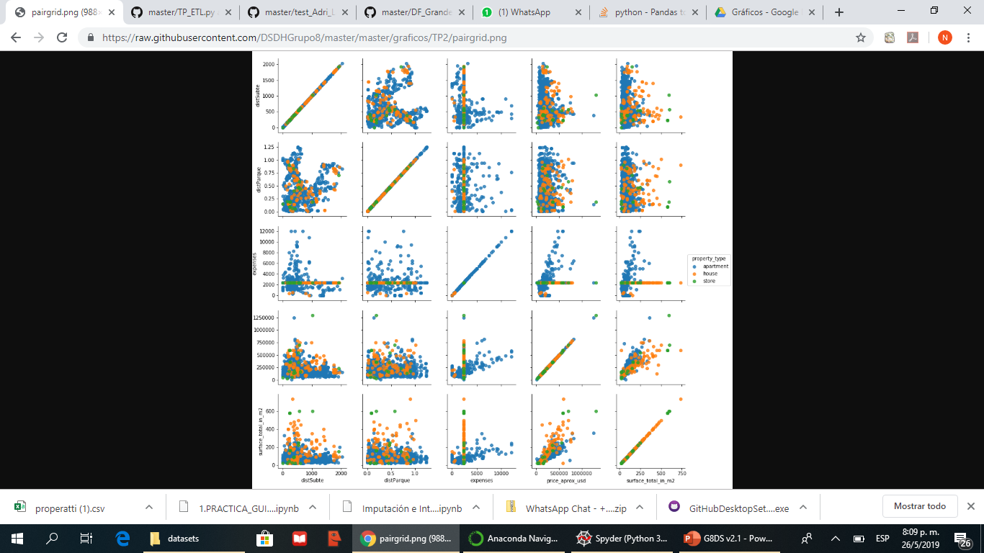
Comentarios sobre Procedimiento de ETL-Visualización III
8

Slide 9
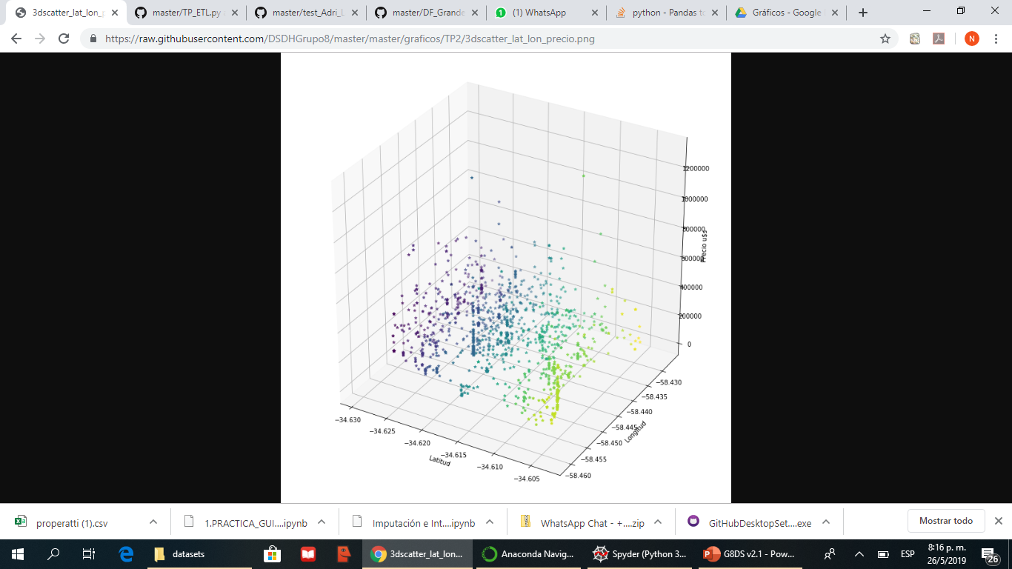
Comentarios sobre Procedimiento de ETL-Visualización IV
Precio x m2
LONG
LAT
9

Slide 10
Proceso de Modelado de datos
Cargamos
Dataset creado en ETL
Aplicamos
Normalización
(StandardScaler)
Dividir dataset entre
train y test
Calculamos error de los
modelos
Creamos modelos
RidgeCV y LassoCV
con .fit()
Creamos 5 splits
con KFold

Slide 11
RESULTADOS TRAIN
R² Regresión Lineal: 0.193
R² Ridge: 0.185
R² Lasso: 0.176
11

Slide 12
RESULTADOS TEST
R² Lasso: 0.14
R² Ridge: 0.11
R² Regresión Lineal: 0.11
12

Slide 13
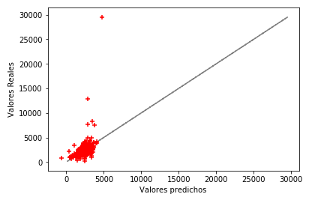
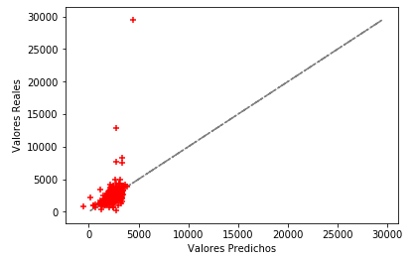

Conclusiones
- R2 muy bajo como score
No hay diferencias en los diferentes regularizadores, no mejora del modelo lineal
Lasso CV
Linear
Ridge CV

